Slide 1
Estimativa da obesidade em pessoas com idades entre os 14 e os 61 anos
LETI-ANADI

Slide 2
Introdução
Machine Learning (ML): ramo da inteligência artificial (AI) que se concentra no uso de dados e algoritmos para permitir com que a AI copie a forma de aprendizagem dos humanos, melhorando ao longo do tempo a sua precisão
Objetivo do Estudo: Aplicação de algoritmos de aprendizagem automática na exploração de dados e respetiva comparação usando os testes estatísticos mais adequados

Slide 3
Aprendizagem Supervisionada
Classificação
Regressão

Slide 4
Estado da Arte
Algoritmos de Aprendizagem Automática Utilizados:
Regressão Linear
Support Vector Machines (SVM)
Árvores de Decisão
K-vizinhos-mais-próximos (KNN)
Redes Neuronais

Slide 5

Estado da Arte
Algoritmos de Análise de Desempenho Utilizados:
Métricas de avaliação (MSE, MAE, RMSE e $R^{2}$)
Cross Validation
Matriz de confusão
Métricas de Avaliação de Modelos de Classificação (Accuracy, Precisão, Sensibilidade, Recall, Especificidade e F1-score)

Slide 6

Conjunto de Dados
Descrição do dataset:
2111 pessoas entre os 14 e 61 anos
17 atributos relacionados com hábitos alimentares e condições físicas
Atributos numéricos e categóricos
Adicionado novo atributo: $IMC=\frac{Peso (Kg)}{{Altura \left(m\right)}^{2}}$

Slide 7
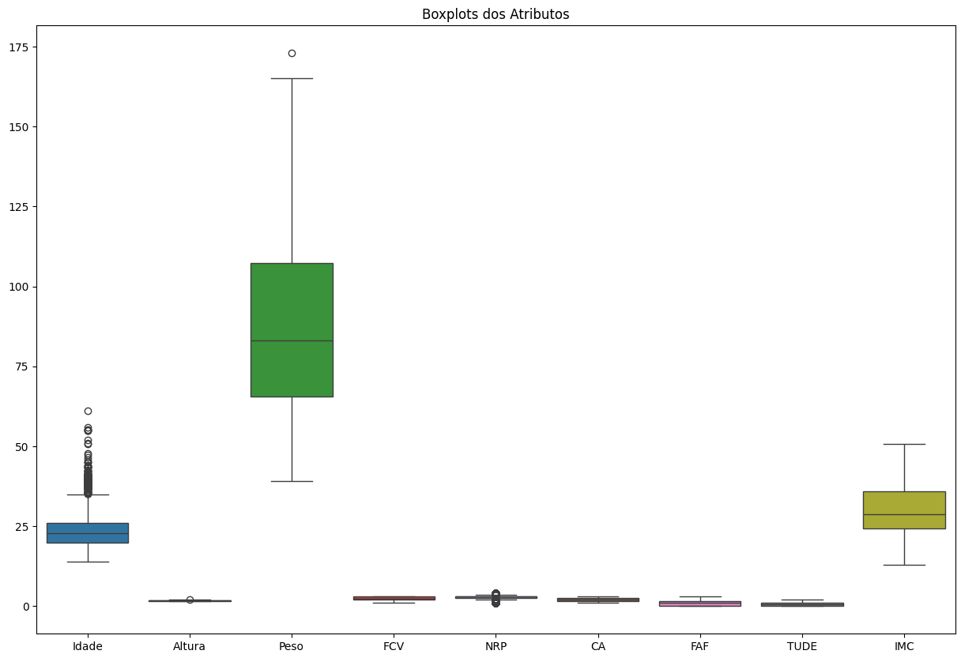
Análise dos Dados

Slide 8
Pré-Processamento dos Dados
Verificação de Valores Nulos: Nenhum valor nulo ou inválido
Análise de Outliers: Através de Boxplots dos atributos e da definição de intervalos para as variáveis numéricas
Variável | Intervalo Esperado
Idade | 0 a 120 anos
Altura | 0.5 a 2.5 metros
Peso | 2 a 200 kilos
FCV | 0 a 4
NRP | 0 a 5
CA | 0 a 4
FAF | -1 a 4
TUDE | -1 a 3
IMC | 0 a 70

Slide 9

Pré-Processamento dos Dados
Conversão dos atributos categóricos em numéricos
Normalização dos dados:
$y′=\frac{y − \min_{y}}{\max_{y} − \min_{y}}$

Slide 10
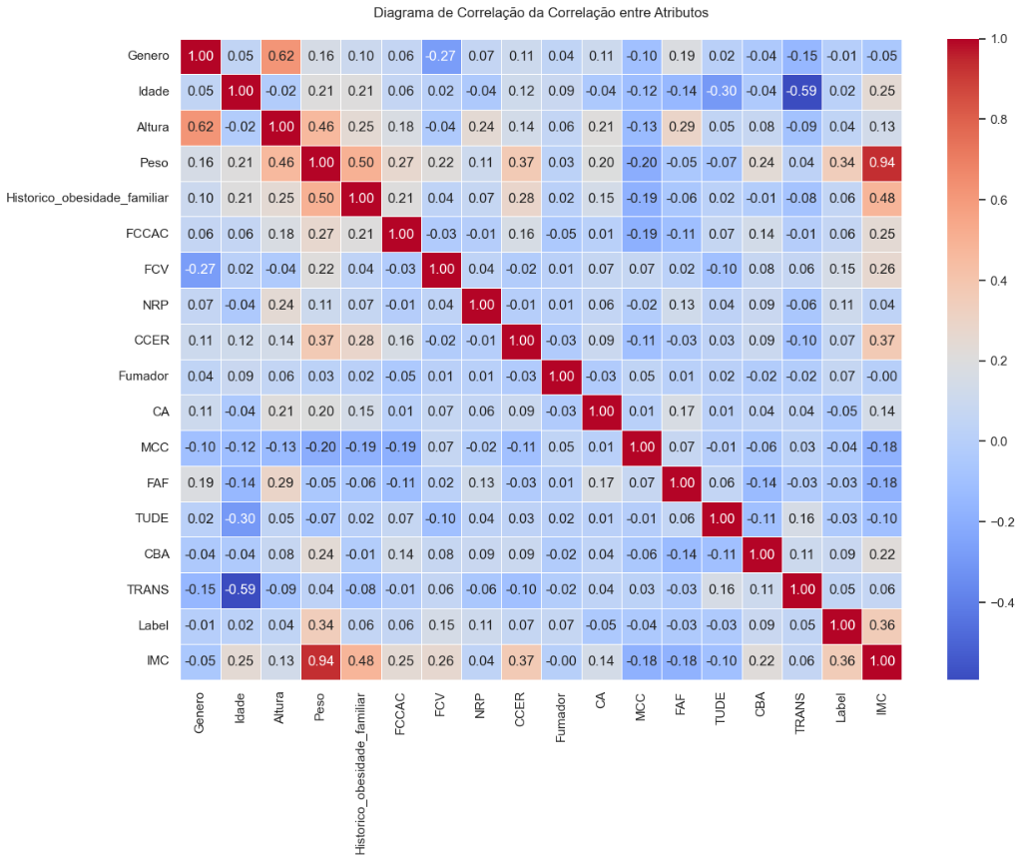
Diagrama de Correlação

Slide 11
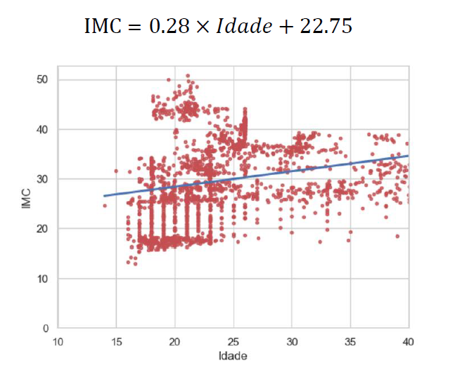
Regressão Linear Simples (Idade)
MAE = 6.519
RMSE = 7.8514

Slide 12
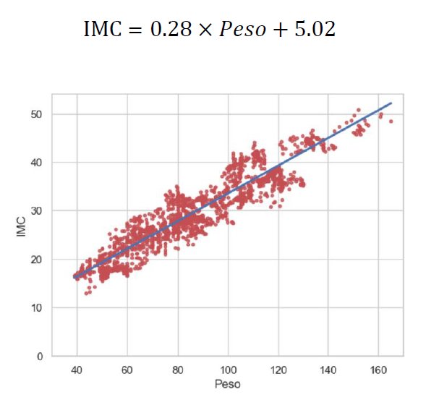
Regressão Linear Simples (Peso)
MAE = 2.3652
RMSE = 2.9047

Slide 13
Previsão do atributo “IMC”
Regressão Linear Múltipla
Árvore de Regressão
Redes Neuronais

Slide 14
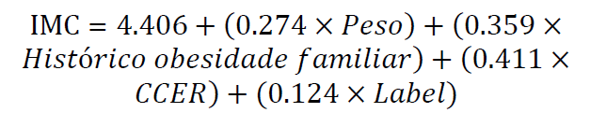

Regressão Linear Múltipla
 | Actual value | Predicted value
1989 | 41.889 | 36.666
1700 | 36.035 | 35.586
1801 | 42.912 | 44.068
1482 | 32.648 | 28.106
1303 | 34.660 | 35.935
$R^{2}$= 87.7441
MAE = 2.2887
MSE = 7.9187
RMSE = 2.814

Slide 15
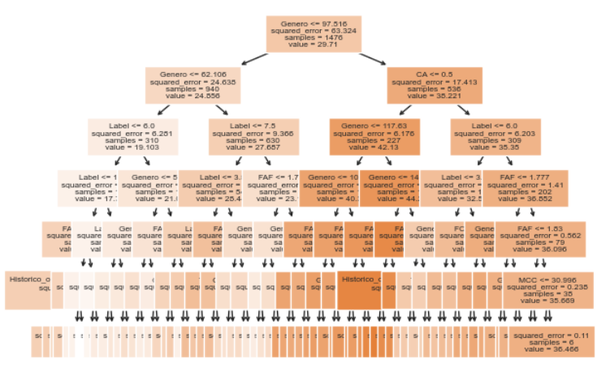
Árvore de Regressão
MAE nos dados de treino: 0.464
MAE nos dados de teste: 0.575
RMSE: 0.7656

Slide 16
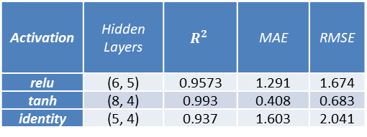
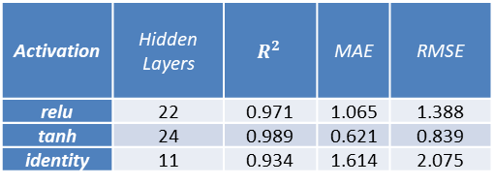
Redes Neuronais
Activation | Hidden Layers | $$R^{2}$$ | MAE | RMSE
relu | 22 | 0.971 | 1.065 | 1.388
tanh | 24 | 0.989 | 0.621 | 0.839
identity | 11 | 0.934 | 1.614 | 2.075
Rede 1:
Activation | Hidden Layers | $$R^{2}$$ | MAE | RMSE
relu | (6, 5) | 0.9573 | 1.291 | 1.674
tanh | (8, 4) | 0.993 | 0.408 | 0.683
identity | (5, 4) | 0.937 | 1.603 | 2.041
Rede 2:

Slide 17

Melhor modelo?
Modelo com a função de ativação “tanh” com 8 e 4 neurónios em cada Hidden Layer, respetivamente, da rede 2 do modelo de redes neuronais.
MAE e RMSE mais baixos.
$R^{2}=0.993$

Slide 18
Resultados obtidos para os dois melhores modelos são estatisticamente significativos?
Utilização do MAE e do RMSE para determinar os melhores modelos.
Melhores modelos: Modelo com a função de ativação tanh com 8 e 4 neurónios em cada Hidden Layer da rede 2 do modelo de redes neuronais e o modelo de Árvore de Regressão
Objetivo: Verificar se os resultados entre os dois modelos são estatisticamente significativos com um nível de significância de 5%.
Teste t para Amostras Emparelhadas:
Utilização de resíduos (diferença entre valor real e valor previsto) de ambos os modelos para realizar o teste t.
Hipótese Nula (H₀): Não há diferença significativa entre os desempenhos dos dois modelos.
Hipótese Alternativa (H₁): Há uma diferença significativa entre os desempenhos dos dois modelos.

Slide 19
Resultados obtidos para os dois melhores modelos são estatisticamente significativos?
Conclusão do Teste:
Resultado do p_value: 0.2852.
Como o p_value é maior que o nível de significância (0.05), não rejeitamos H₀.
Conclusão: Não há diferença significativa entre os resultados do modelo de rede neuronal e do modelo de árvore de regressão.

Slide 20
Classificação
Modelos:
Árvores de Decisão
SVM
Rede Neuronal
K-vizinhos-mais-próximos

Slide 21
1ª Experimento
Atributos preditores:
Todos os atributos do dataset (incluindo IMC), exceto pelo atributo “Label”.
Atributo a prever :
“Label”

Slide 22
1ª Experimento - Árvores de Decisão
Overfitting:
O que é overfitting?
Como podemos controlar o crescimento da DT?
R: . Usando GridSearchCV!
Era realmente necessário limitar o crescimento da DT?
R: . NÃO! Porque …

Slide 23
1ª Experimento - SVM
Kernel:
Como escolhemos o melhor kernel ?
Porque decidimos que o melhor parâmetro, C, era igual 5?

Slide 24
1ª Experimento – Rede Neuronal
Número de ciclos (epochs):
Quantos epochs devemos usar tendo em conta tempo e precisão?
Epochs | Precisão | Perda | Val. precisão | Val. perda
600 | 0.95 | 0.11 | 0.90 | 0.29
700 | 0.96 | 0.08 | 0.89 | 0.45
800 | 0.95 | 0.11 | 0.88 | 0.31
900 | 0.96 | 0.10 | 0.90 | 0.40
1000 | 0.96 | 0.07 | 0.91 | 0.7
1500 | 0.97 | 0.06 | 0.92 | 0.42
2000 | 0.96 | 0.06 | 0.91 | 0.42

Slide 25
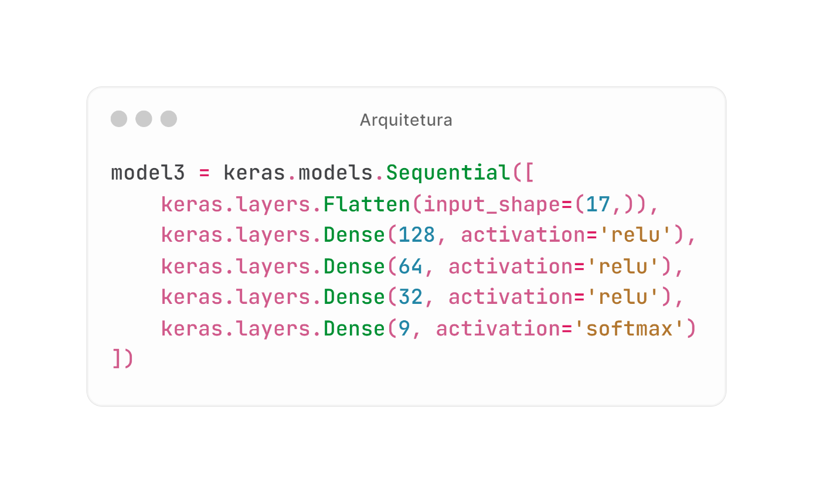
1ª Experimento - Rede Neuronal
Arquitetura:
Porque escolhemos a seguinte arquitetura?

Slide 26
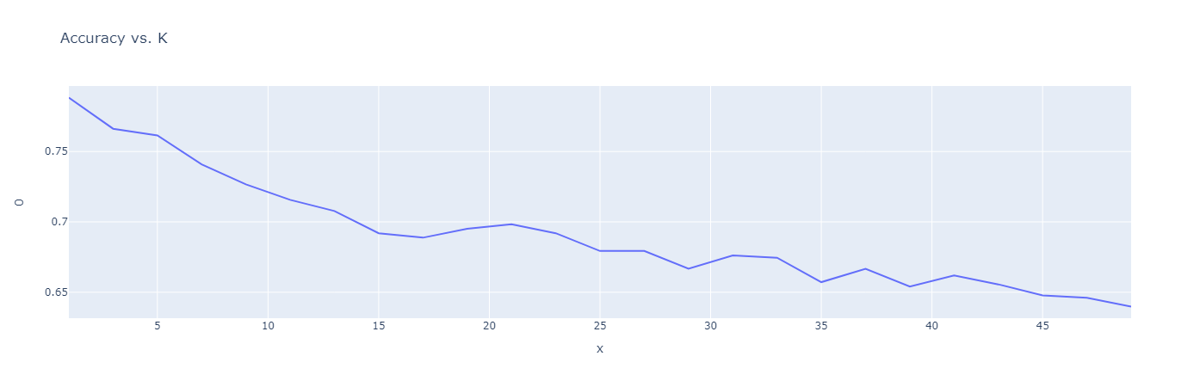
1ª Experimento – K-vizinhos-mais-próximos
Valores de K:

Slide 27
1ª Experimento – Resultados
K-fold cross validation:
Métricas (Precisão, Sensibilidade, Especificidade e F1):
Modelos | Performance média | Desvio padrão
DT | 0.97 | 0.05
SVM | 0.96 | 0.01
NN | 0.86 | 0.00
KNN | 0.86 | 0.08
Modelos | Precisão | Sens. | Espec. | F1
DT | 0.965 | 0.965 | 0.994 | 0.965
SVM | 0.944 | 0.944 | 0.991 | 0.944
NN | 0.856 | 0.856 | 0.977 | 0.855
KNN | 0.788 | 0.788 | 0.966 | 0.785

Slide 28
2ª Experimento
Atributos preditores:
“Peso”
“IMC”
Atributo a prever :
“Label”

Slide 29
1ª Experimento vs 2ª Experimento – Resultados
K-fold cross validation do 1ª Experimento :
K-fold cross validation do 2ª Experimento :
Modelos | Performance média | Desvio padrão
DT | 0.97 | 0.05
SVM | 0.96 | 0.01
NN | 0.86 | 0.00
KNN | 0.86 | 0.08
Modelos | Performance média | Desvio padrão
DTs | 0.96 | 0.04
SVM | 0.97 | 0.01
NN | 0.96 | 0.002
KNN | 0.92 | 0.06

Slide 30
2ª Experimento – Adicionar Novos Preditores
Preditores:
“Peso”
“IMC”
“BMI”
“BMR”
“NCD”
Resultados:
Modelos | Performance média | Desvio padrão
SVM | 0.96 | 0.009
NN | 0.96 | 0.001

Slide 31
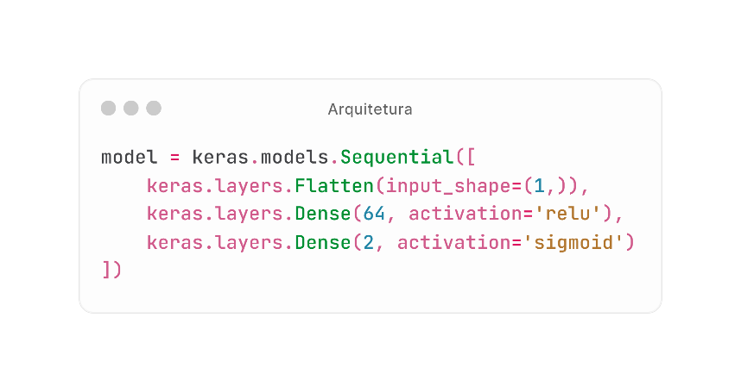
Prever Género
Atributos preditores:
“Altura”
Atributo a prever:
“Género”
Arquitetura NN:
Resultados:
Modelos | Performance média | Desvio padrão
SVM | 0.78 | 0.02
NN | 0.77 | 0.005
Modelos | Precisão | Sens. | Espec. | F1
SVM | 0.783 | 0.783 | 0.783 | 0.782
NN | 0.774 | 0.774 | 0.765 | 0.772

Slide 32
Considerações finais …

Slide 33
Obrigado pela vossa atenção
Realizado por:
David Rodrigues (1211574)
Rui Costa (1210971)

